Slide 1
Учреждение «Зональный государственный архив в г.Молодечно», архив глазами молодых…
(к 100-летию архивной службы в Беларуси)

Slide 2
К.Д.Бальмонт
Можно все заветное покинуть,
Можно все бесследно разлюбить,
Но нельзя к минувшему остынуть,
Но нельзя о прошлом позабыть.

Slide 3
К 100-летию архивной службы в Беларуси сотрудники
архива подготовили фотовыставку, посвященную всем работникам архива. В поле зрения «новеньких» архивистов попали некоторые документы из фондов архива, а также – будни и праздники архива, которые невозможны без людей.
Материалы и документы, представленные далее, выявлены в фондах Архивного отдела УВД Молодечненского
облисполкома, Ивенецкого райисполкома, Виленского окружного земельного управления, Дисненского поветового староства Виленского воеводства, непосредственно в фонде архива. Некоторые материалы представили сотрудники архива, некоторая информация взята из Интернета.
Более полную информацию об учреждении «Зональный государственный архив в г.Молодечно» можно посмотреть на нашем сайте archmol.by

Slide 4
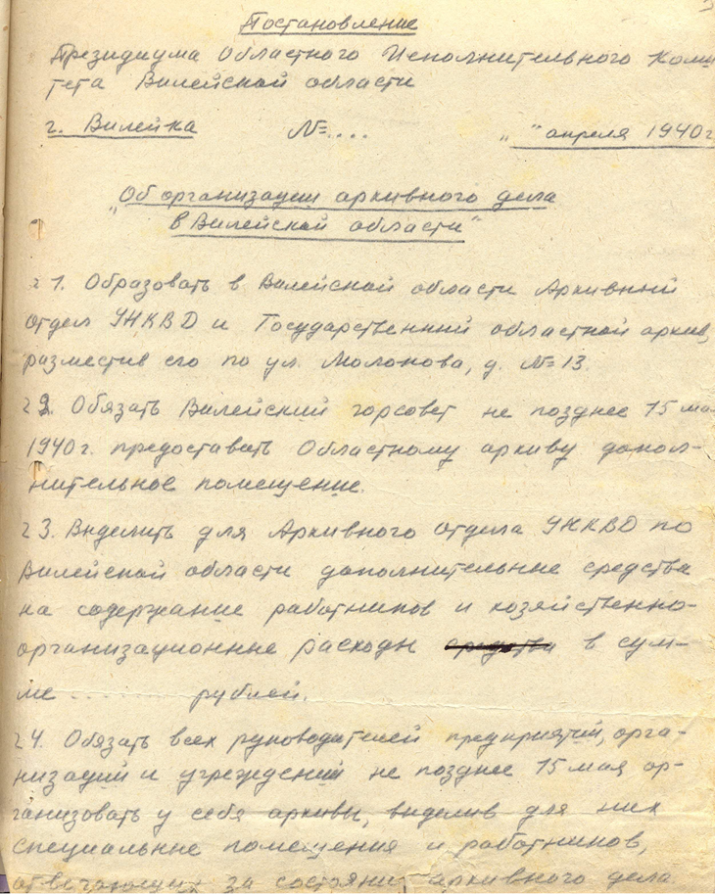
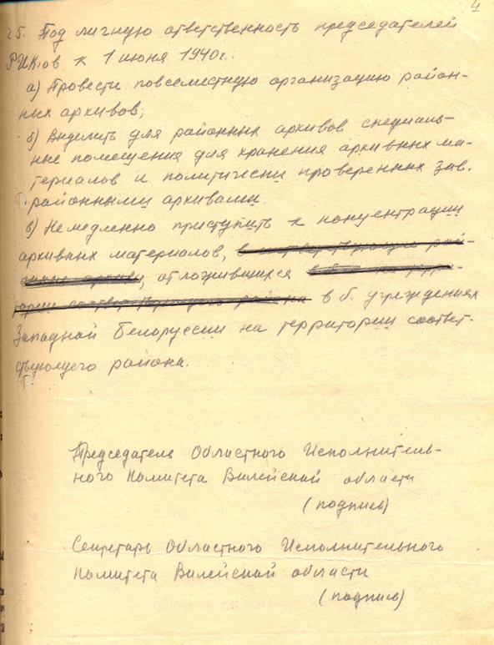
Проект постановления «Об организации архивного дела в Вилейской области».
Ф.605.Оп.1.Д.6.Лл.3,4

Slide 5
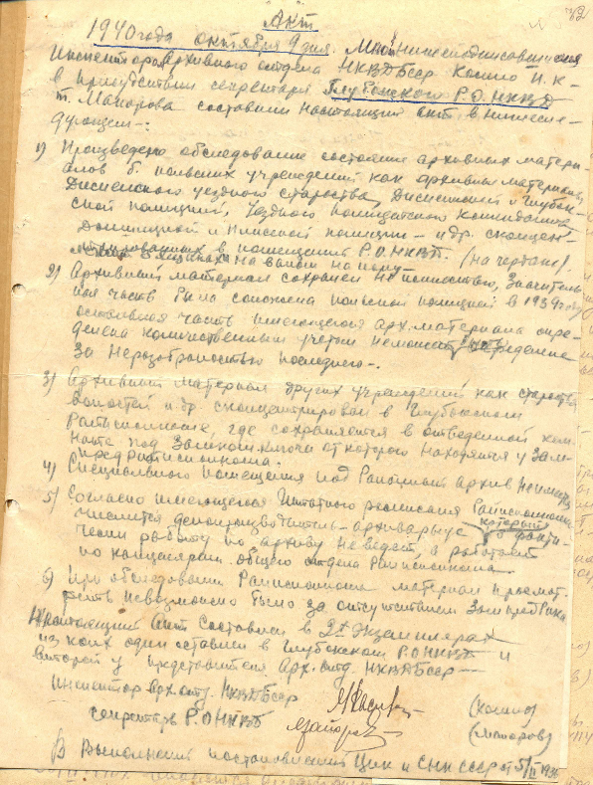
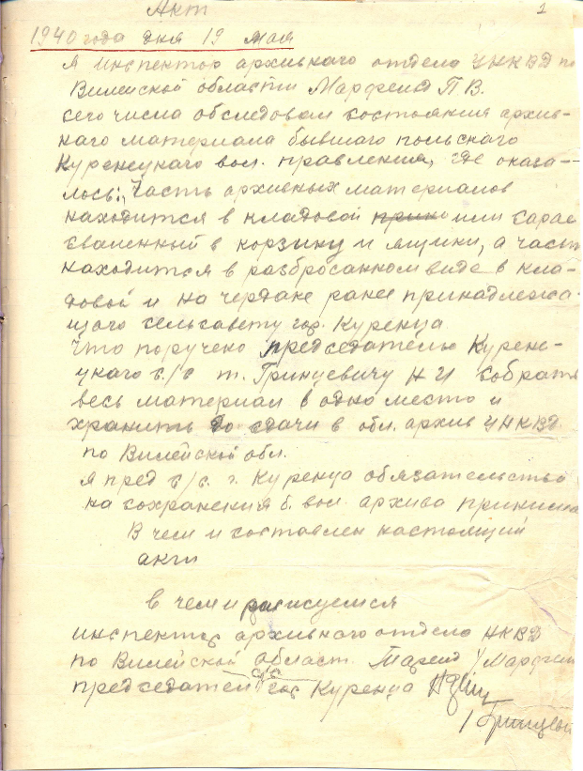
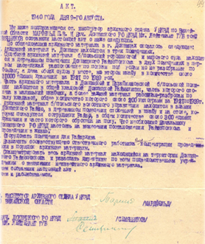
Акты, докладные записки о результатах проверок, состояния делопроизводства и сохранности документов. 1940г.
Ф.605.Оп.1.Д.8.

Slide 6
Вилейский областной архив создавался на «базе» документов оперативного значения (учреждений и организаций, существовавших до 1939 года на части территории Виленского воеводства, небольшая часть документов за 1939-1941 гг.)
и почти не было материалов исторического характера, причем из имевшихся материалов значительная часть подлежала передаче в другие архивы…Сейчас комплекс документов т.н. польского периода за 1918-1939 гг. состоит из более 45 тыс. единиц хранения, которые составляют 190 фондов.
До начала Великой Отечественной войны всего в архиве находилось более 130 тыс. единиц хранения.

Slide 7
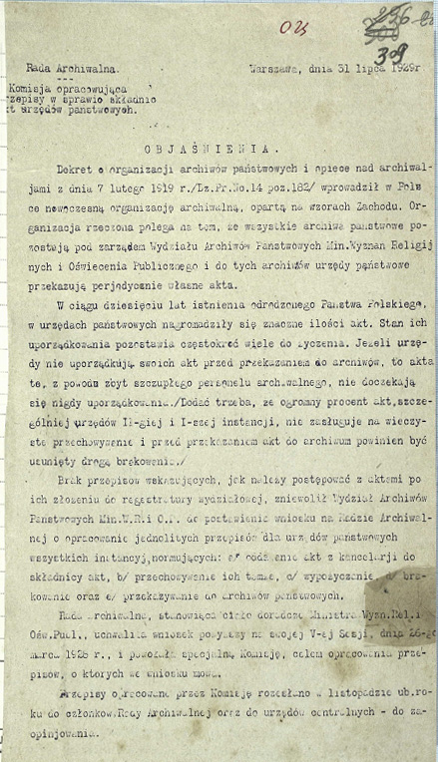
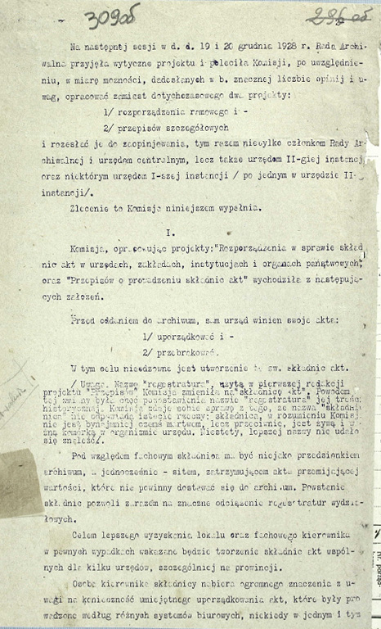
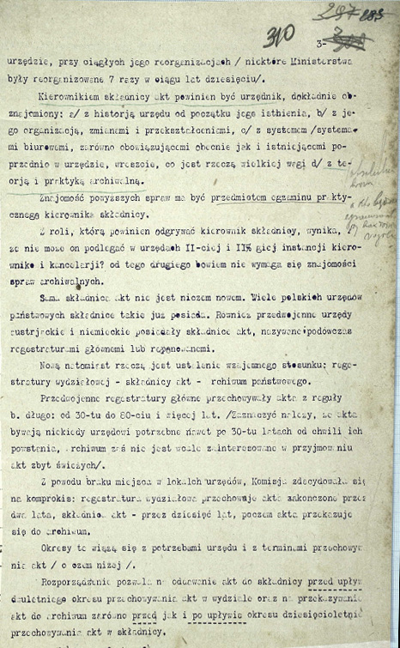
Разъяснение архивной рады положений Декрета от 07.02.1919
об организации архивного дела в Польше.
(публикуется впервые, оригинал документа на польском языке)
Ф.439.Оп.1.Д.467.Лл.309-311

Slide 8
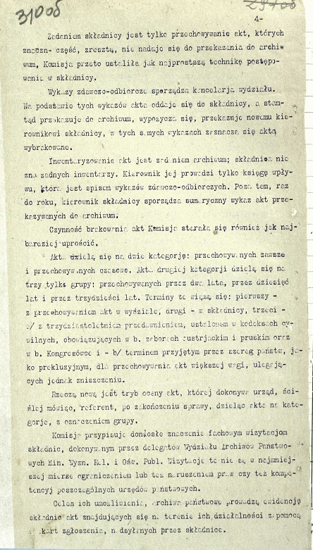
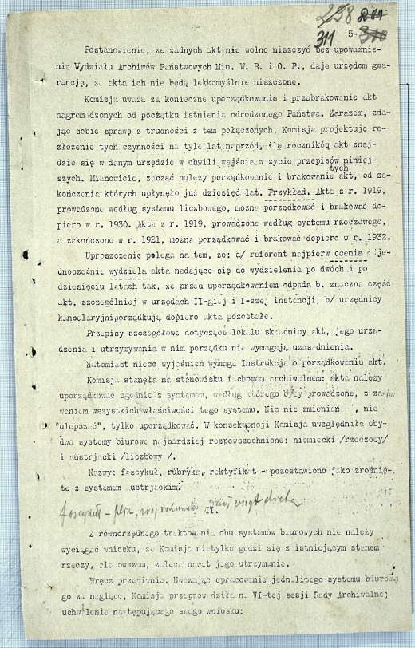
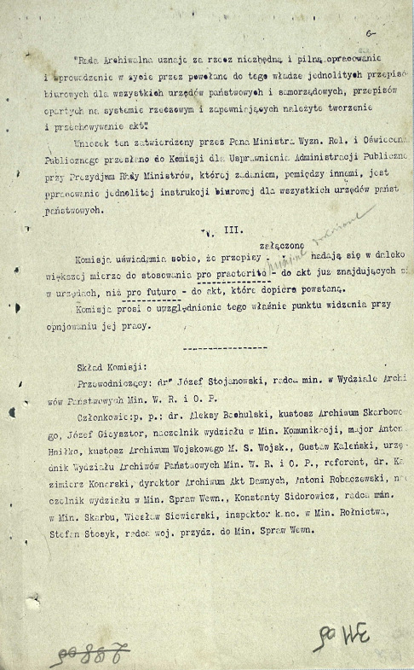
ł

Slide 9
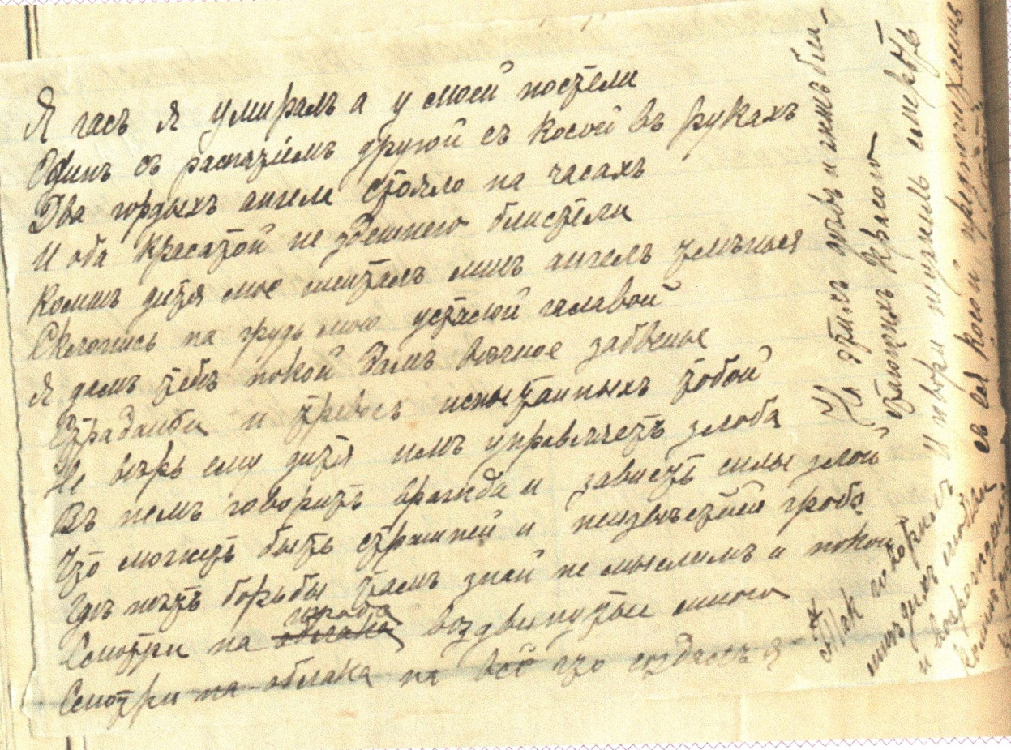
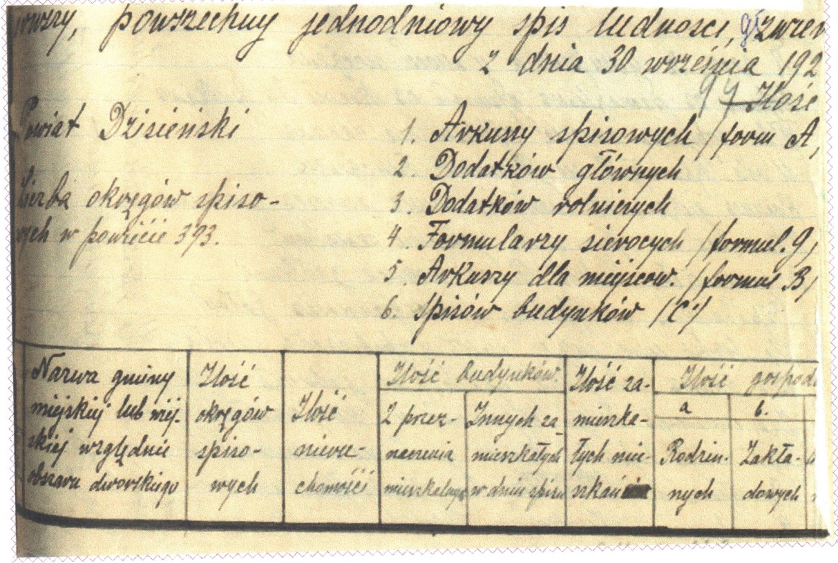
Из списков землевладельцев Дисненского повета Виленского воеводства за 1922 год., на обороте – стихи на русском языке , мы выяснили, что автор – Н.Пушкарёв – русский поэт, драматург, переводчик, редактор журналов «Европейская библиотека», «Свет и Тени», «Мирской толк», фотограф
Необычная находка архива (документ на польском языке)
Ф.437.Оп.1.Д.1076.Л.95.

Slide 10
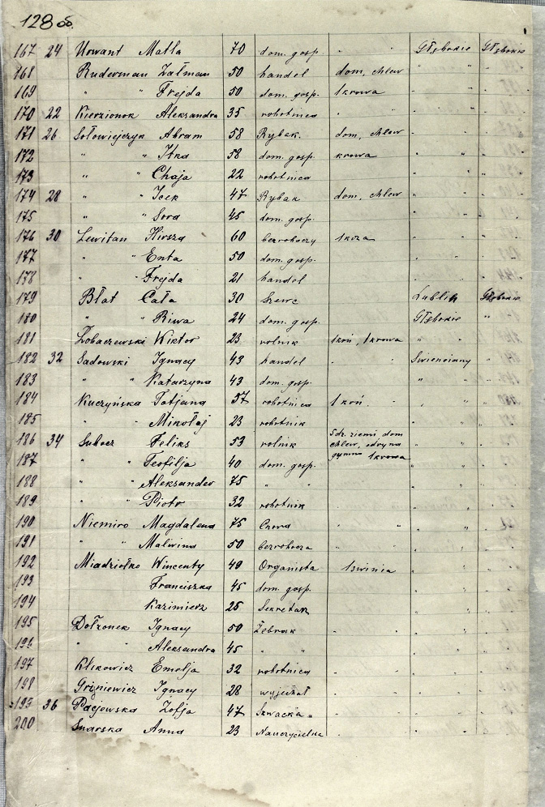
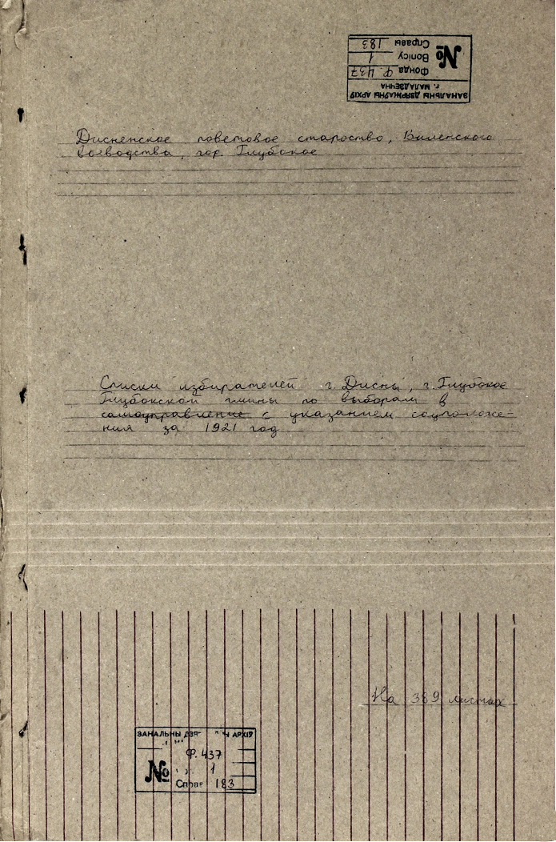
Сведения о проживании в г.Глубокое Дисненского повета Виленского воеводства в 1921 году родителей Павлины Мяделки - белорусского педагога, актрисы, писательницы.
(оригинал документа на польском языке).
Ф.437.Оп.1.Д.183

Slide 11
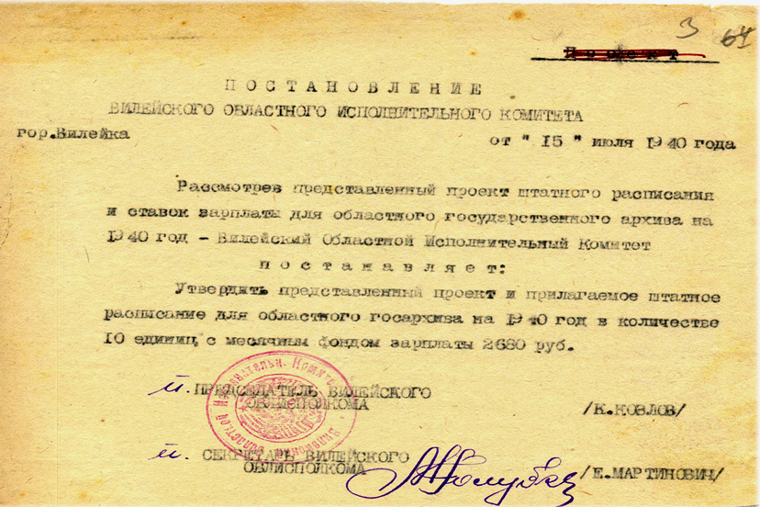
Об утверждении проекта штатного расписания Вилейского областного архива, 1940 г.
Ф.2175.Оп.6.Д.16.Л.12

Slide 12
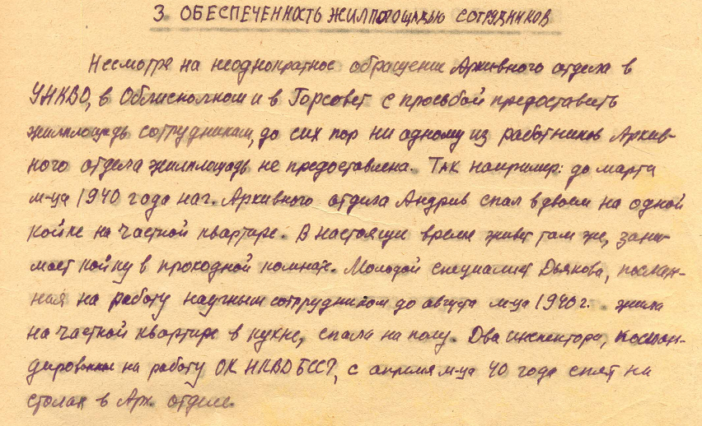
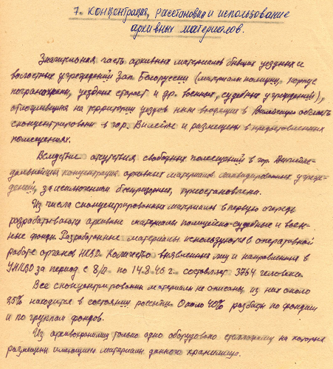
Из Акта от 20 августа 1940г.
о результатах проверки работы с кадрами
архивным управлением НКВД СССР.
Ф.605.Оп.1.Д.7.

Slide 13
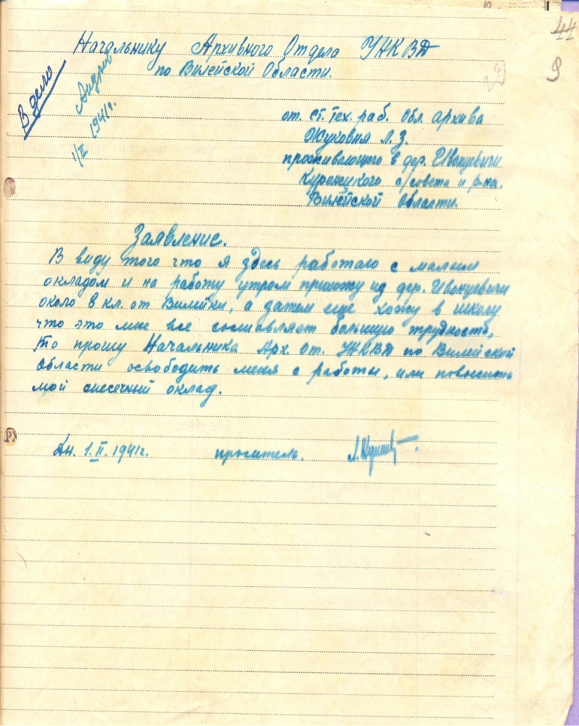
Сохранившееся заявление начальнику Архивного Отдела УНКВД по Вилейской области от старший технический работник Вилейского областного архива
Жуковеня Л.З.
1941 г.
Ф.605.Оп.1.Д.20.Л.9

Slide 14
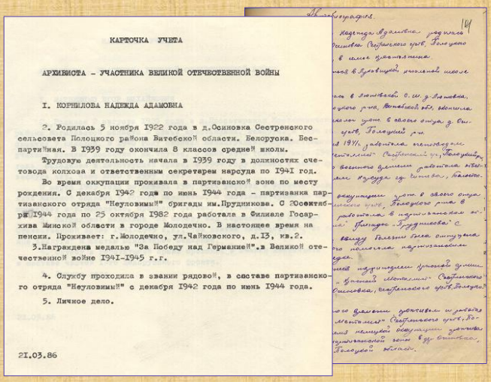
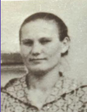
Корнилова
Надежда Адамовна –
после Великой Отечественной войны собирала по крупицам архивные фонды
О Корниловой Н.А. и других работниках архива , участниках войны, а также о тех, кто приближал Победу можно посмотреть в презентации подготовленной сотрудниками архива к 75-летию освобождения Беларуси от немецко-фашистских захватчиков.

Slide 15
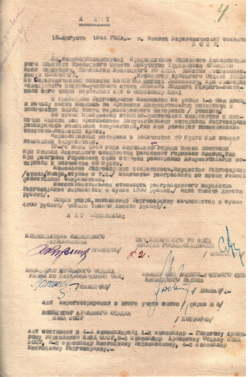
Акт о причиненном ущербе во время оккупации немецко-фашистскими захватчиками в годы Великой Отечественной войны Ивенецкому районному архиву,
1944 г.. (Публикуется впервые) Ф.847.Оп.1.Д.2.Л.4

Slide 16
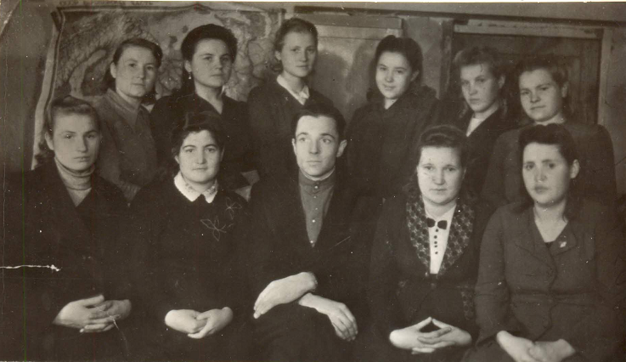
Одна из первых сохранившихся
фотографий коллектива Молодечненского облархива
Слева направо, нижний ряд: Харевич Г.Н. (комсомолка-целинница, погибла при освоении целинных земель Забытая страница непобедимого комсомола.), Таланова А.П., Кунько В.Н., Терешко В.И., Волчик С.Н.,
Так же, верхний ряд: Анищина Е.И., Ахрем Г.Н., Дик И.А., Мантурова Н.И., Бубен О.М., Лебедева В.И.
1948г.

Slide 17
Более подробно ознакомиться с историей архива можно на сайте на страничке «Выставки»:
К 75-летнему юбилею архива;
К 75-летию освобождения Беларуси от немецко- фашистских захватчиков;
К 80-летию со дня рождения Герасимовича Р.Ф.;
К 80-летнему юбилею архива.
Далее – фотографии сотрудников архива за разные годы и в настоящее время.

Slide 18
За 81 год существования нашего архива через его историю прошло много разных людей. Вспомним некоторых из тех, кто надолго связал с ним свою судьбу:

Slide 19
Абромчик Антонина Иосифовна, 1997-2017 гг.
Бакановская Ольга Михайловна - 1964-1986 гг.
Герасимович Ростислав Федорович - 1964-2004 гг. , Почетный архивист Беларуси (2003)
Декерт (Янушкевич) Лариса Александровна - 1970-1981 гг.
Иванова Наталья Владимировна - 1982-2021 гг., Почетный архивист Беларуси (2010)
Карабович (Гомолко) Тамара Александровна - 1974-1986 гг.
Кириленко Мария Петровна - 1979-2021 гг., Почетный архивист Беларуси
Козуро Галина Ивановна - 1967-2008 гг.
Колтакова Нелли Васильевна - 1967-2019 гг., Почетный архивист Беларуси (2005)
Корнилова Надежда Адамовна - 1945-1982 гг.
Кравченко Ирина Ивановна - 1987-2021 гг.
Купревич Евгения Игнатьевна - 1958-1975 гг.
Леоненко Ольга Лаврентьевна - 1964-1980 гг.
Логвинова Людмила Владимирова - 1979-2005 гг.
Матвеенко Егор Михайлович - 1965-1980 гг.
Мигуро Галина Ивановна - 1991-2008 гг.
Митюра (Богачёва) Валентина Николаевна - 1955-1999 гг.
Новиков Александр Иванович - 1959-1969 гг.
Остратюк Рита Феликсовна - 1971-1995 гг.
Погудо Лия Григорьевна - 1965-2010 гг.
Сахарова Галина Алексеевна - 1983-1996 гг.
Селицкая Зинаида Васильевна - 1982-2010 гг.
Симагин Анатолий Васильевич - 1980-1992 гг.
Угрюмова Нина Арсентьевна - 1957-1968 гг.
Чаевская (Белячевская) Мария Петровна - 1952-1971 гг.
Шульжицкая Мария Андреевна - 1961-1980 гг.

Slide 20
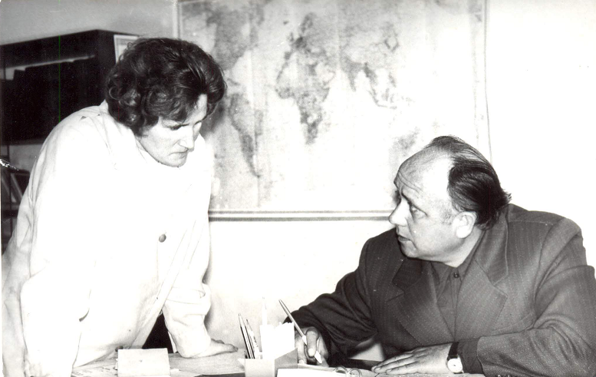
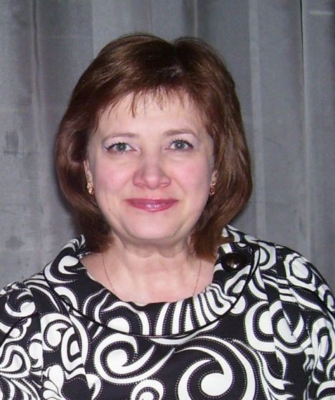
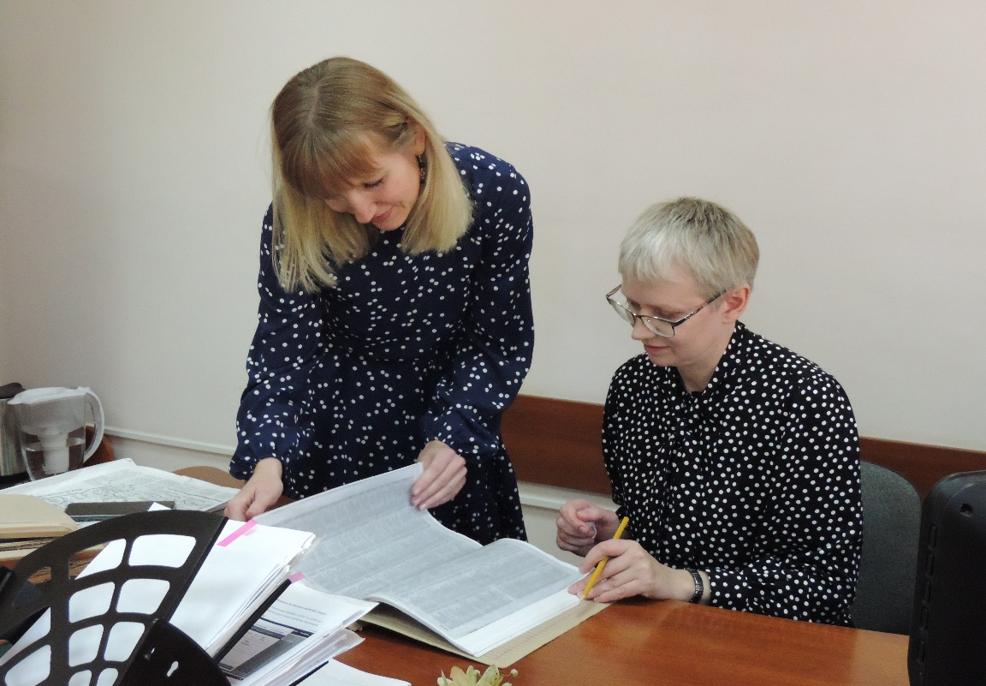
Директор архива
Иванова Наталья Владимировна
(2004-2021)
Директор архива
Герасимович Ростислав Федорович (1964-2004 ),
старший научный сотрудник хозгруппы Козуро Галина Ивановна
1978г.
С июля 2021 директор архива - Адамович Оксана Владимировна ,
заместитель директора – заведующий отделом справочной работы
Шилко Татьяна Вячеславовна

Slide 21
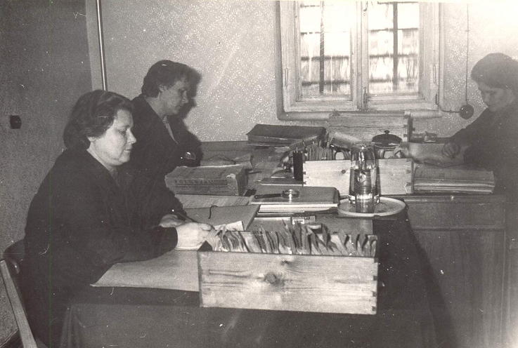
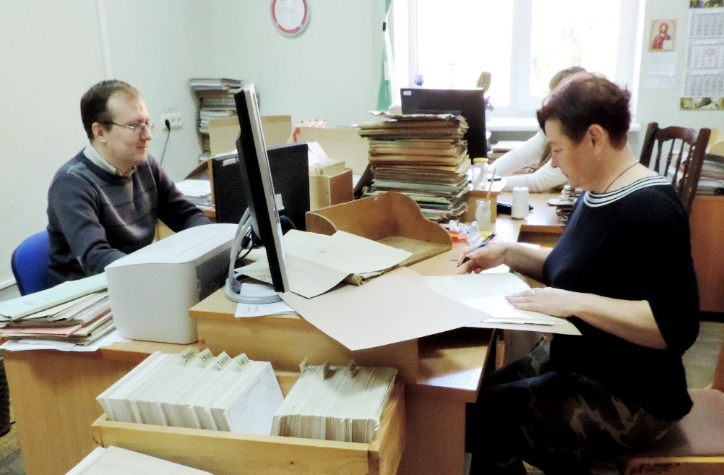
1967 г.
Сотрудники группы использования и
публикации документов
2021 г.
Сотрудники отдела обеспечения сохранности, государственного учета и научно-справочного аппарата

Slide 22
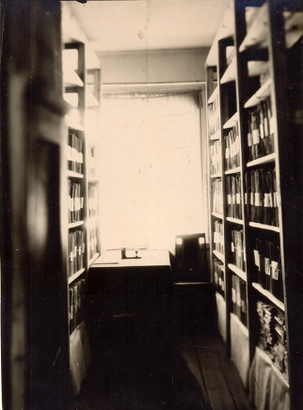
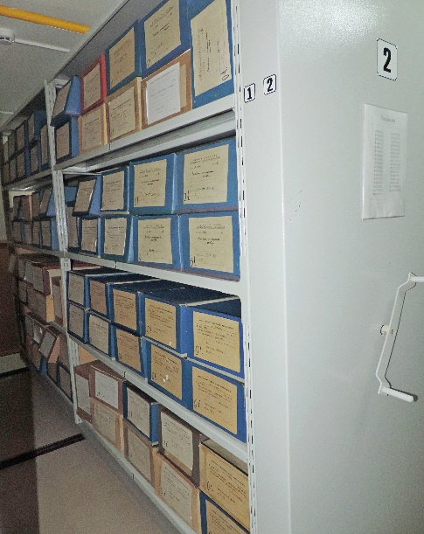
В архиве на хранении находятся документы бывших польских учреждений
за 1919-1939 гг., небольшой комплекс документов за 1939-1941 гг., а также документы послевоенного
периода 1944-2015 гг.
По состоянию на 01.01.2021 года на хранении в архиве находится 1735 фондов (278700 дел)
Документы размещаются
в 10 хранилищах
на раздвижных стеллажах
Справа на фото – стеллажи в старом
здании архива

Slide 23
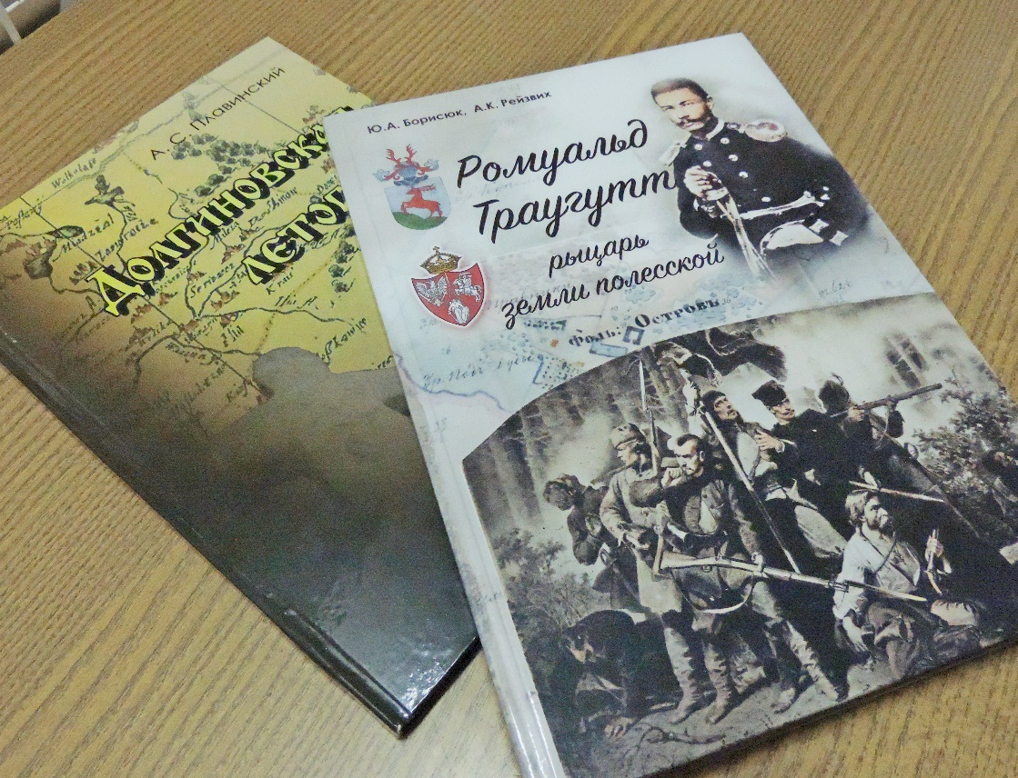
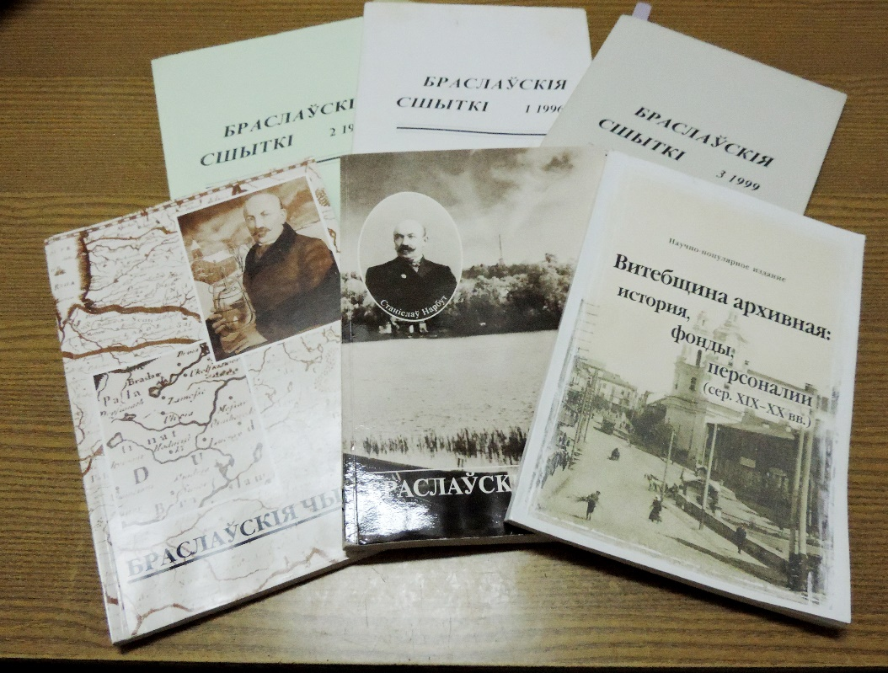
Некоторые книги и издания, которые вышли, благодаря документам,
находящимся в учреждении «Зональный государственный архив в г.Молодечно».

Slide 24
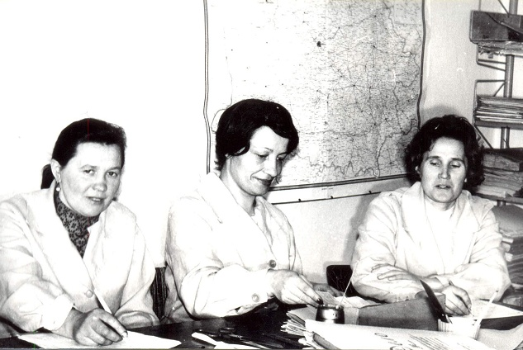
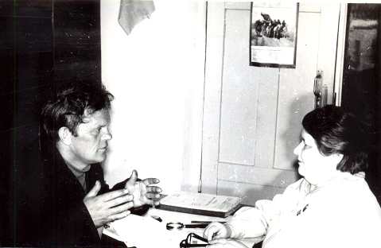
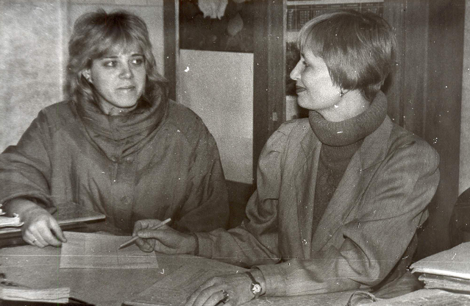
Сотрудники хозгруппы Садовская Я.П.,
Мигуро Г.И., Козуро Г.И. 1978г.
Прием граждан в столе справок архивистом Леоненко О.Л. 1978г.
Прием посетителей архивистом отдела использования документов архива
Кравченко И.И. 1995г.

Slide 25
Сегодня архив проводит большую работу по приему, сохранению и использованию архивных документов:
в год архив пополняется 2000 новых документов учреждений и организаций списка №1;
для исполнения заявлений от граждан и организаций сотрудникам выдается более 13000 единиц хранения в год;
гражданам и организациям выдаётся около 1300
в год справок различного характера (социально-правового, биографического, тематического, генеалогического, административные процедуры);
по электронной почте поступает и остается на исполнение около 600 заявлений;
около 50 пользователей ежегодно посещают читальный зал архива, им выдается около 500 дел (часть из них – в электронном виде);
оцифровывается 200 описей в год.

Slide 26
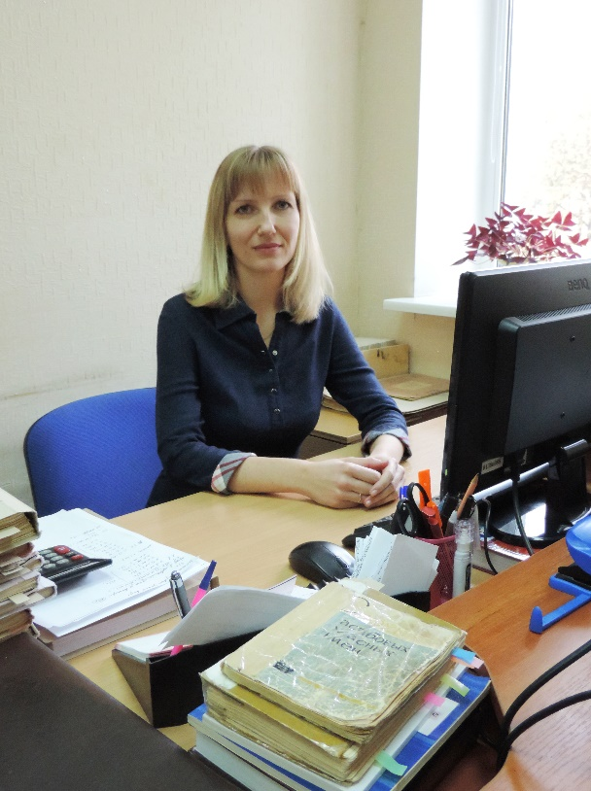
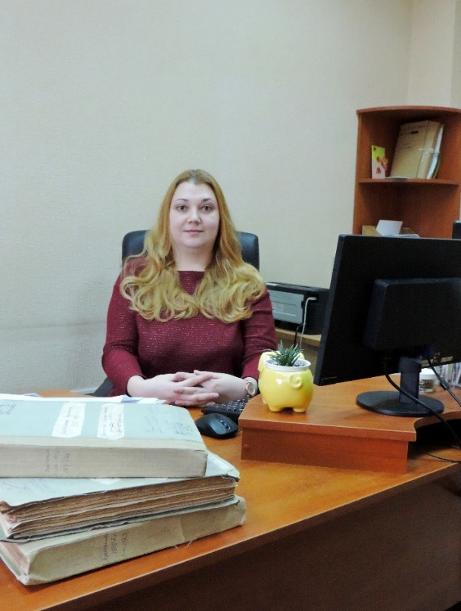
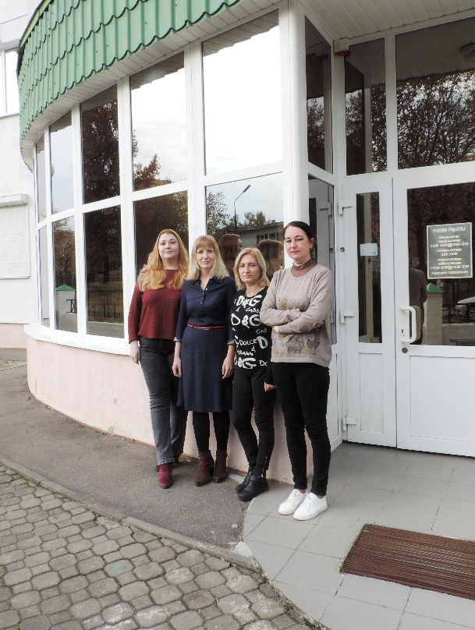
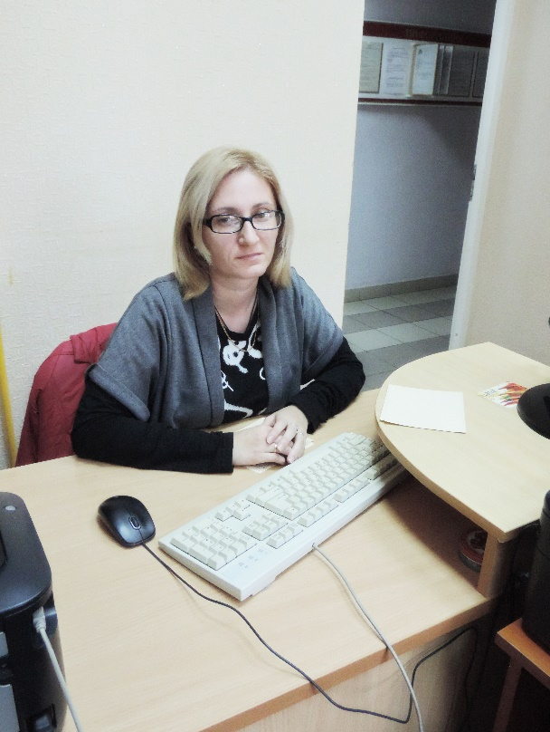
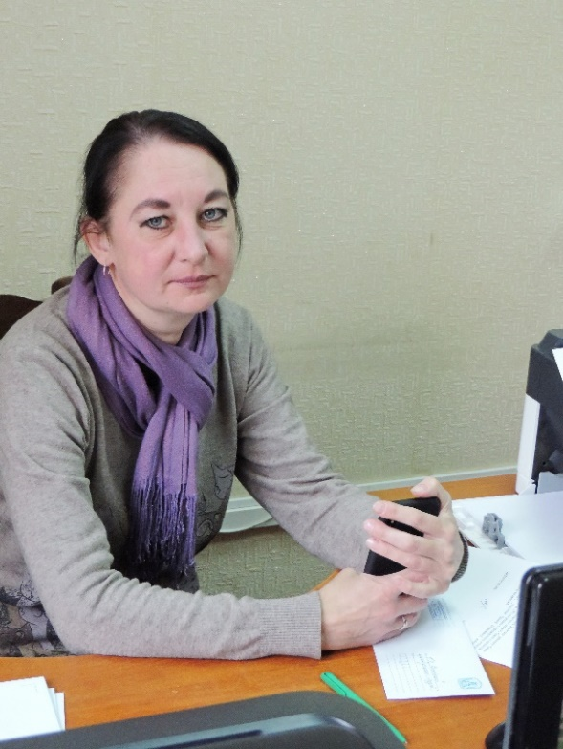
Отдел справочной работы , слева направо:
заместитель директора - заведующий отделом
Шилко Т.В., архивисты: Сороко И.В.,
Гришина К.А., Артемова В.А.

Slide 27
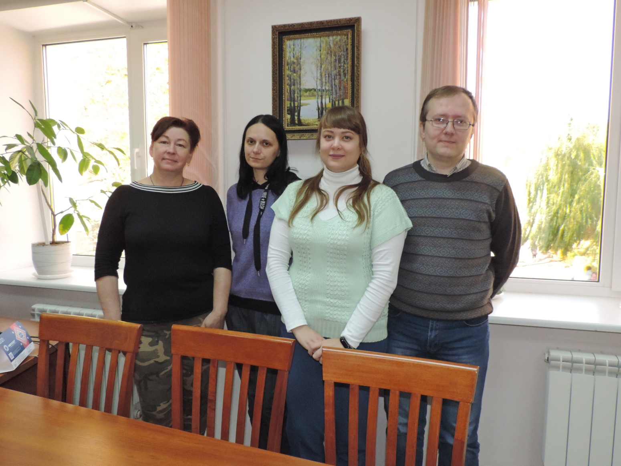

Сотрудники отдела обеспечения сохранности документов, государственного учета и научно-справочного аппарата, справа налево:
Жаденов Дмитрий Анатольевич,
Скороденок Анна Александровна,
заведующий отделом Николайчук Елена Станиславовна,
Круковская Светлана Владиленовна

Slide 28
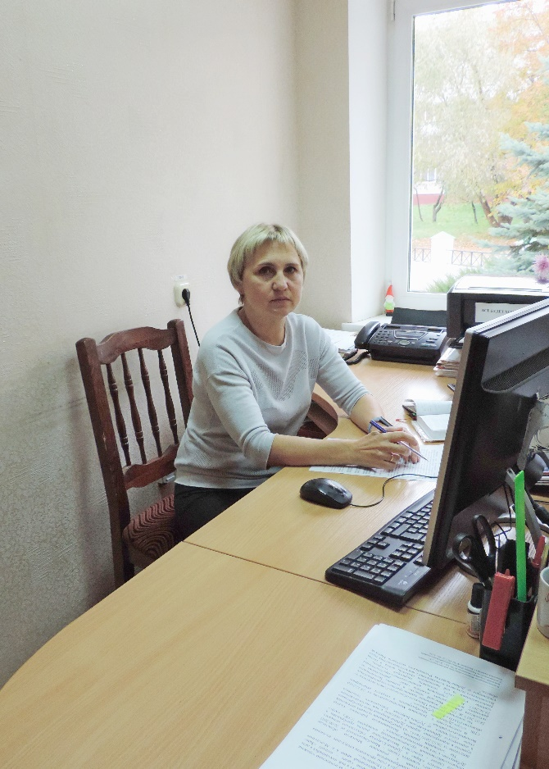
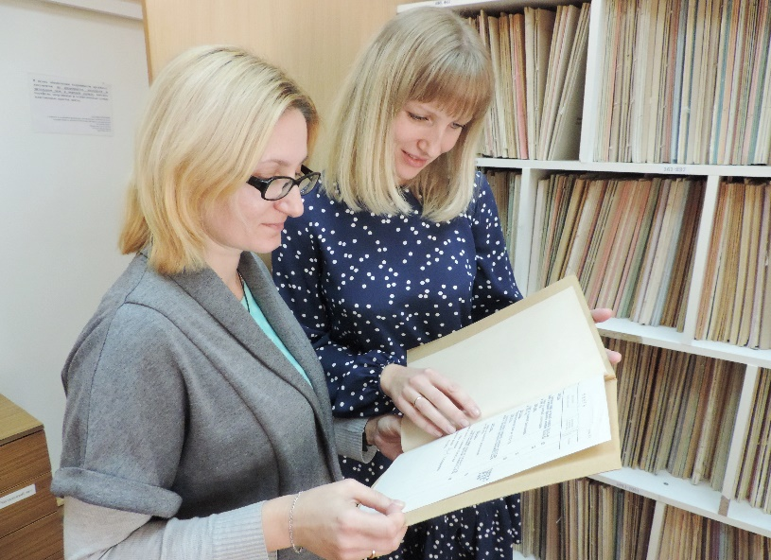
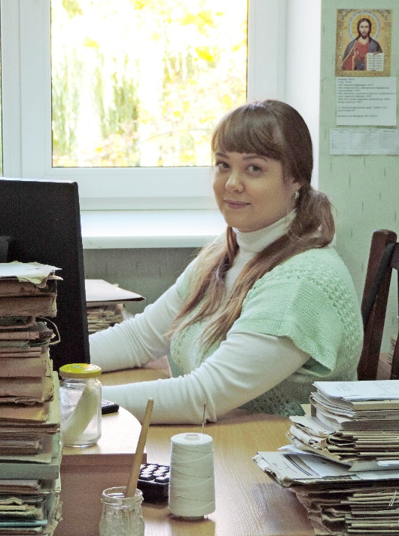
Заместитель директора-заведующий отделом справочной работы
Шилко Татьяна Вячеславовна
и архивист
Артемова Валентина Александровна
Заведующий отделом
делопроизводства и
формирования Национального
архивного фонда
Кутас Илона Герасимовна
Архивист отдела обеспечения сохранности документов, государственного учета и научно-справочного аппарата
Скороденок Анна Александровна

Slide 29
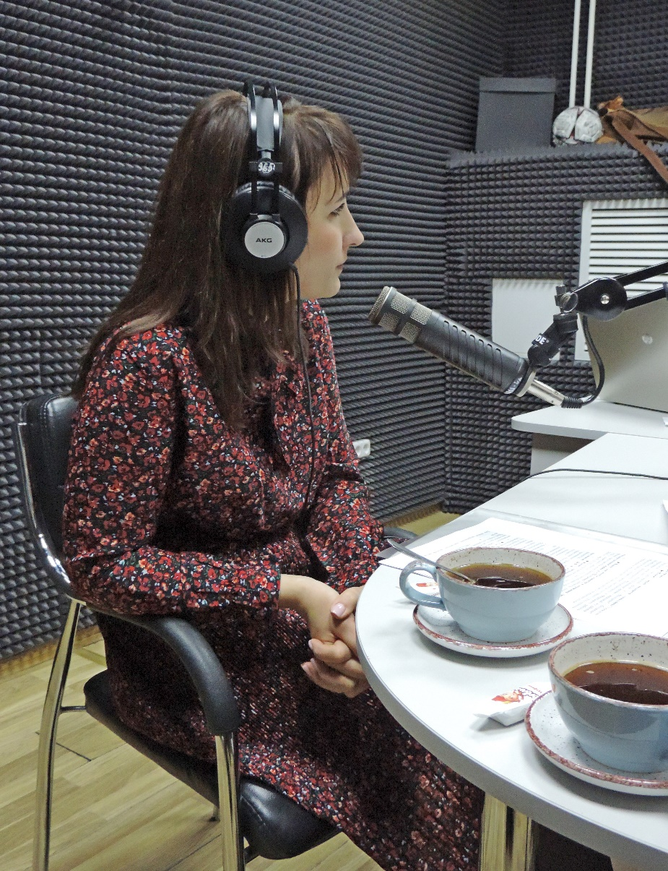
Прямой эфир на радио «Молодечно FM»,
посвященный Дню архивиста 6 октября 2021г.
У микрофона заведующий отделом использования документов и внедрения автоматизированных технологий Томкович Елена Александровна

Slide 30
Опытные сотрудники архива ежедневно передают свой опыт молодому поколению архивистов, помогают им освоить профессию и грамотно применять знания в своей работе.

Slide 31
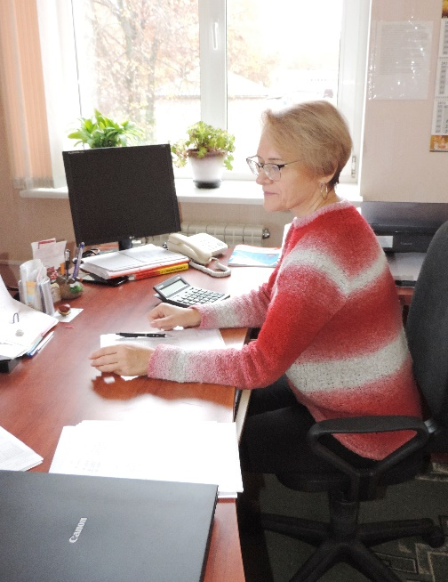
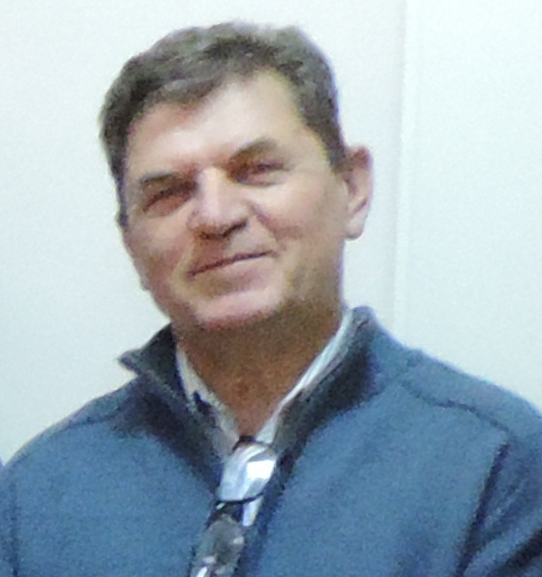
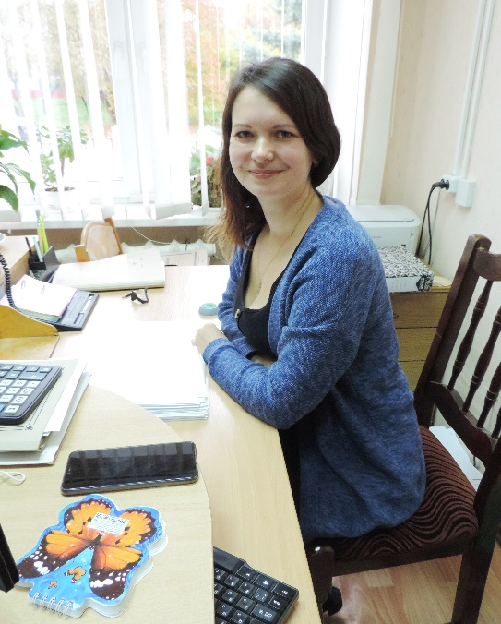
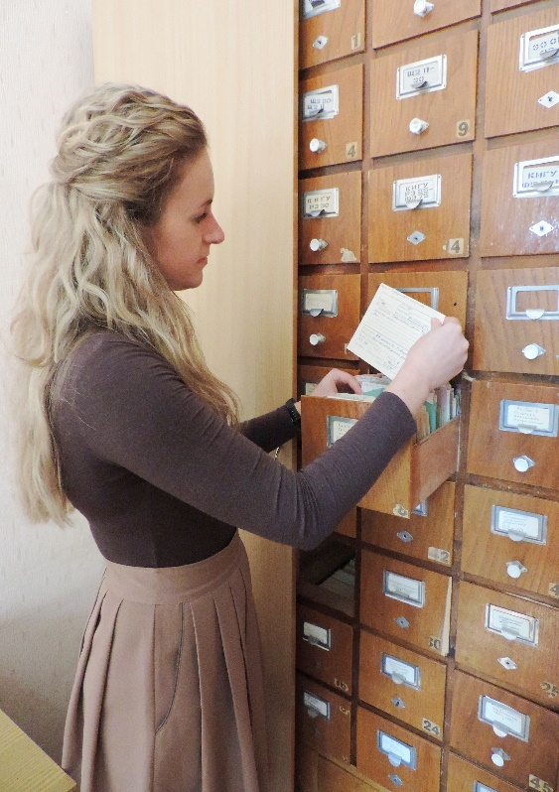
главный бухгалтер Селезень Альбина Григорьевна
архивист
Храповицкая Татьяна Вячеславовна
ведущий инженер-энергетик Белый Петр Павлович
архивист
Березовская Ольга Николаевна

Slide 32
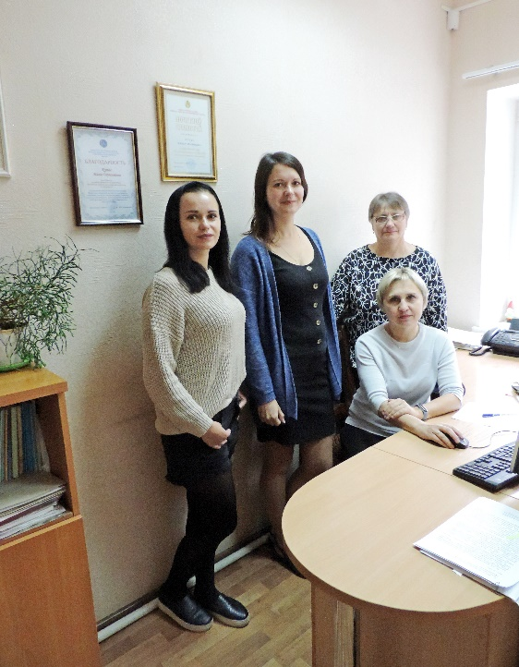



Сотрудники отдела делопроизводства и формирования Национального архивного фонда:
центральное фото справа налево: заведующий отделом Кутас Илона Герасимовна, Шимановская Валентина Станиславовна, Храповицкая Татьяна Вячеславовна, Игнатьева Виктория Андреевна

Slide 33


Отдел использования документов
и внедрения автоматизированных технологий, слева направо:
заведующий отделом
Томкович Елена Александровна,
Шкурова Валентина Петровна,
Адамович Наталья Александровна,
Березовская Ольга Николаевна
Молодые архивисты знакомятся с выставкой, посвященной истории г.Молодечно,
Адамович Наталья Александровна
Березовская Ольга Николаевна

Slide 34


Фотографии коллектива учреждения
«Зональный государственный архив в г.Молодечно»
День архивиста 6 октября 2021г.
Слева направо: Шилко Т.В., Березовская О.Н.,
Скороденок А.А., Артемова В.А., Адамович Н.А.,
Круковская С.В., Шкурова В.П., Николайчук Е.С.,
Белый П.П., Жаденов Д.А.
Слева направо: Николайчук Е.С., Скороденок А.А., Круковская С.В., Березовская О.Н., Томкович Е.А., Артемова В.А., Шилко Т.В., Шкурова В.П.,
Адамович О.В., Кутас И.Г., Жаденов Д.А.

Slide 35
Ежегодно архив готовит выставки, проводит экскурсии. По документальным материалам архива пишутся диссертации, монографии, дипломы, доклады, издаются книги.
Все это становится возможным благодаря замечательному коллективу архива, который преимущественно женский.
Благодаря людям, которые влюблены в свое дело, обеспечивается долгая жизнь документов, сохраняется история и становится доступной каждому.
Продолжение следует …

